Slide 1
BAŚNIE Z AFRYKI
ZWIERZĘTA

Slide 2
SŁOŃ

Slide 3
KROKODYL

Slide 4
KURA I KOGUT

Slide 5
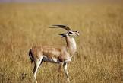
GAZELA – Matka Nsie-sie

Slide 6
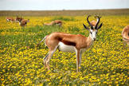
GAZELA I ANTYLOPA – siostry Matki Nsie-sie

Slide 7
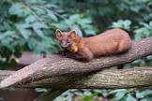
KUNA

